Slide 1

Topic of your
presentation
Subtitle / Your Name

Slide 2
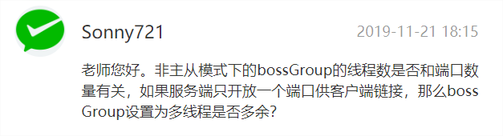
Alternate Intro Slide
Your Title / A Subtitle Here

Slide 3

产线环境，netty 服务器怎么关闭？

Slide 4
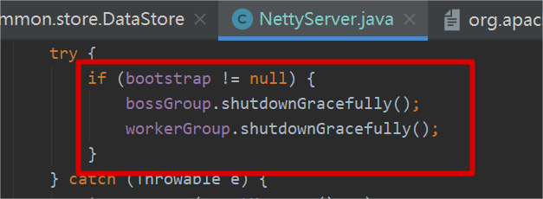
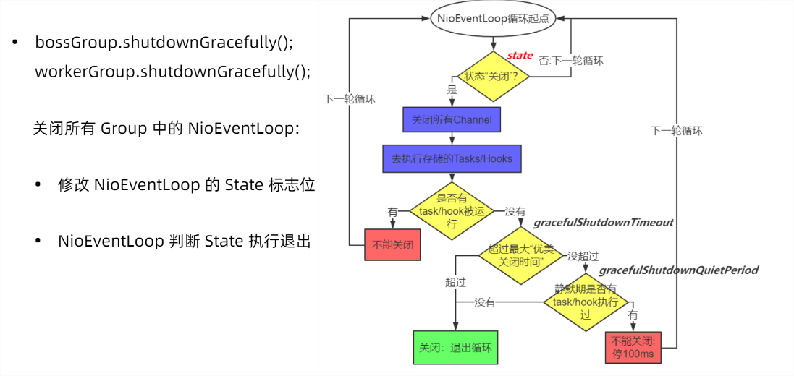
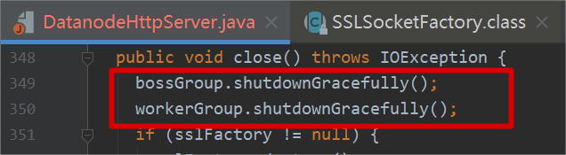
Dubbo
Hadoop

Slide 5

为什么boss group大多只有一个线程在用？

Slide 6
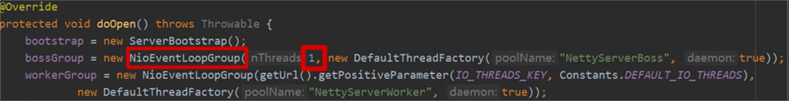
为什么Netty不把boss group改成默认 1 线程？
绑定多个端口
NioEventLoopGroup本身是与work group共用的
影响：
其他无用EventLoop并不启动它的线程

Slide 7
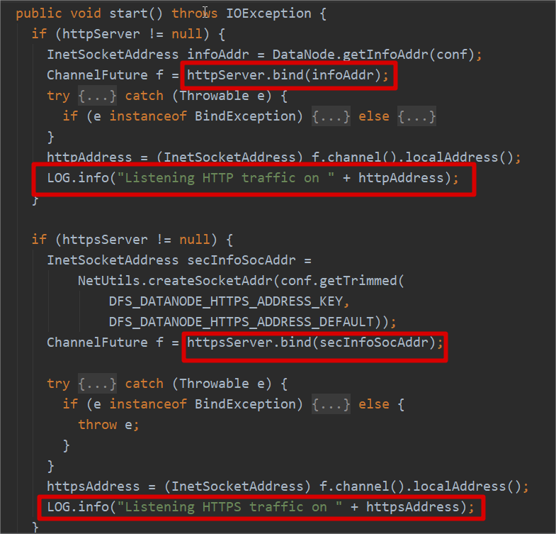
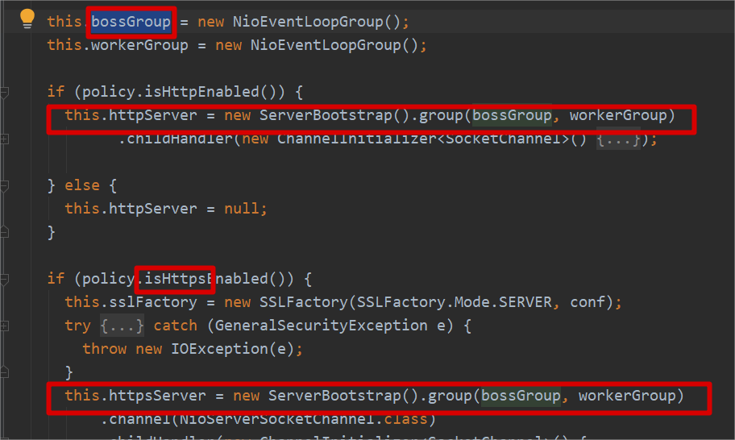
绑定多个端口: Hadoop: http:9864 https:9865

Slide 8
Netty能支持多少连接？
Text here
Text here
Text here

Slide 9

新手有哪些值得推荐的、系统学习的书？

Slide 10

网络知识：
《TCP/IP详解》
《图解TCP/IP》
《Wireshark网络分析就这么简单》
Java 网络编程：
《Java 网络编程》
《Java TCP/IP Socket编程》
Netty 相关:
《Netty权威指南》
《Netty实战》（译自《Netty in action》）
《Netty进阶之路：跟着案例学Netty》

Slide 11

Netty堆外内存、内存池性能如何？

Slide 12
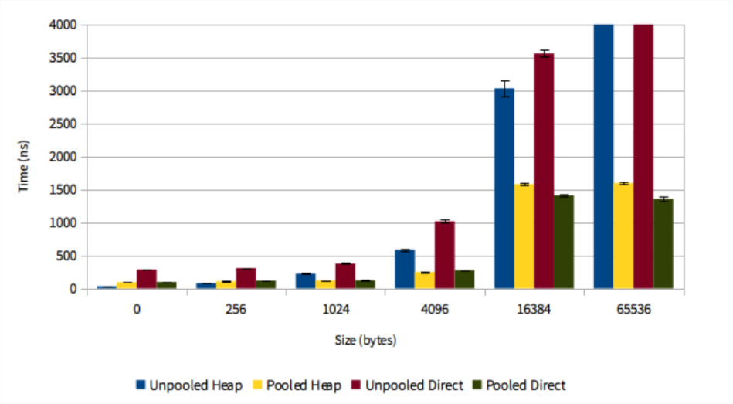
5 times less frequent GC pauses: 45.5 vs. 9.2 times/min
5 times less garbage production: 207.11 vs 41.81 MiB/s

Slide 13

心跳包一般都是怎么设计的？

Slide 14
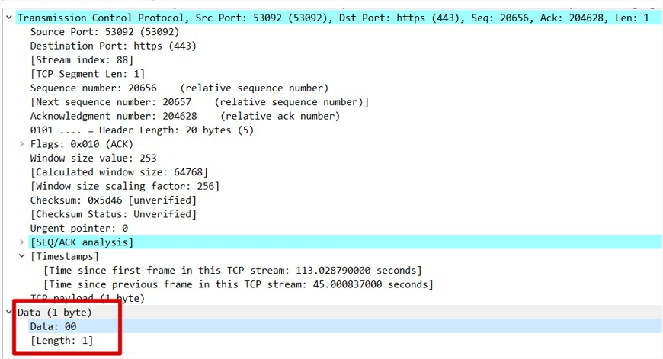
TCP level

Slide 15
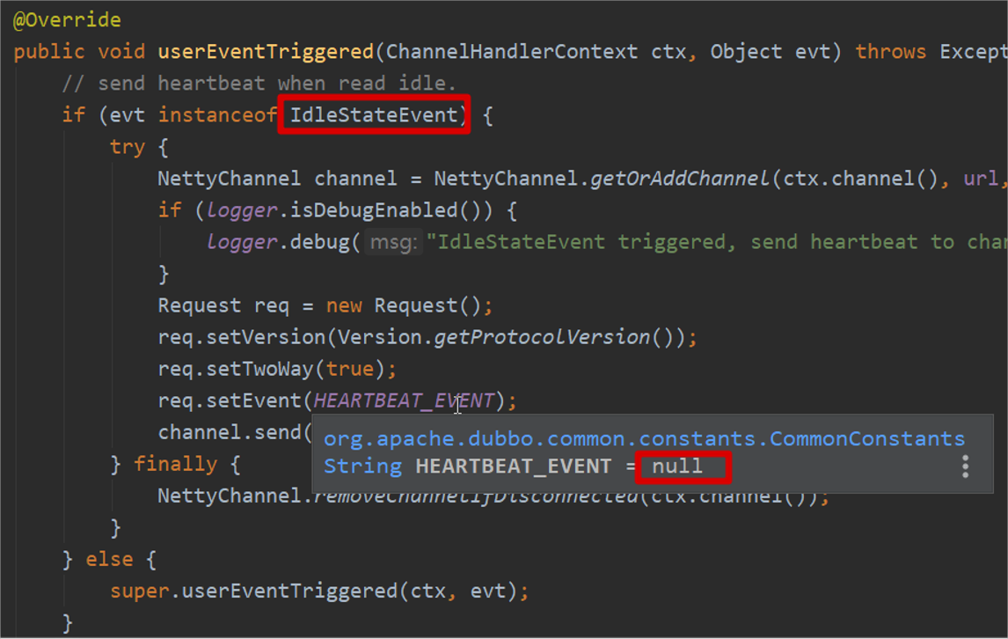
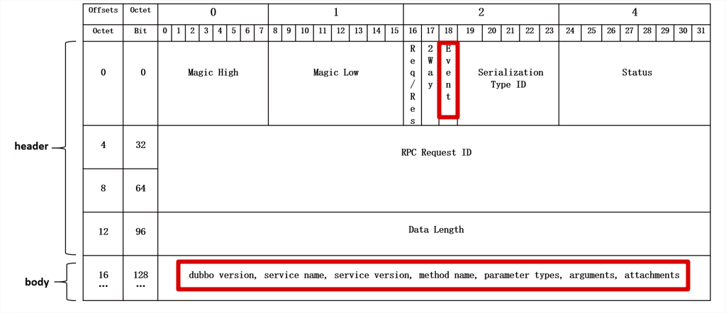
Application level

Slide 16


